Slide 1






Şehrimiz
İmzamız

Slide 2
ŞEHRIMIZ İMZAMIZ
KALELİ YAKANTOP
Geleneksel Çocuk Oyunları

Slide 3
AMAÇ
Oyunun temel amacı, oyun alanı içindeki oyuncularla kaledeki oyuncuların iş birliği yaparak rakip takım oyuncularını vurmaktır.
OYUN ALANI
Standart bir voleybol sahası ölçülerinde parke veya kauçuk gibi zeminden oluşan bir alanda oynanır.
Oyun alanı dikdörtgen şeklinde iki uzun ve iki kısa çizgiden oluşur. Uzun kenarı 18 metre
(çizgilerin dış kenarından), kısa kenarı 9 metre (çizgilerin dış kenarından) ve çizgi kalınlığı 5 santimetredir. Çizgi kalınlığı ölçülere dahildir. Saha alanı çizgilerle net bir şekilde belirlenmiş olmalıdır. Saha çizgileri oyun alanı içine dahildir.

Slide 4
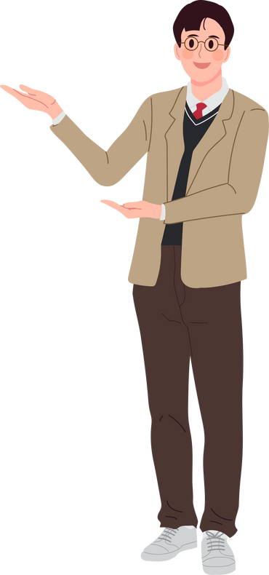
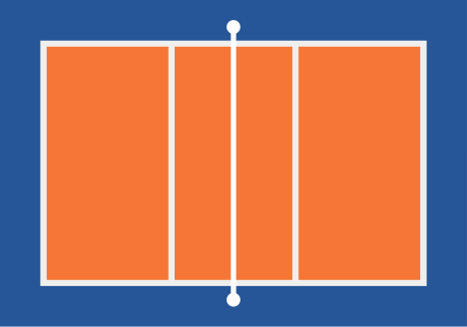




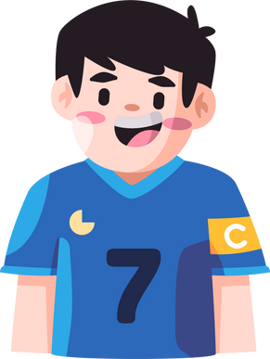

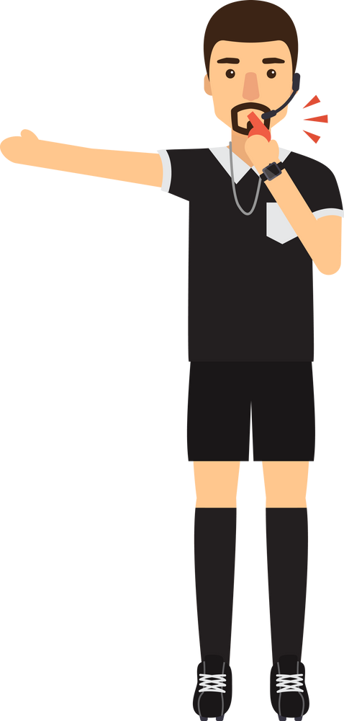

Oyun Lideri
Oyun Lideri
Oyun Lideri
Yedek Oyuncular
Yedek Oyuncular
Masa Hakemleri
Çizgi Hakemi
Hakemler:
1 Başhakem
1 Yardımcı Hakemi
2 Çizgi Hakemi
2 Masa hakemi
Orta Çizgi
Dip Çizi
Oyuncular:
4 Kız Oyuncu (Asil)
4 Erkek Oyuncu (Asil)
4 Yedek Oyuncu
(2 kız, 2 erkek)
Dip Çizgi
Baş Hakem
18 m
Çizgi Hakemi

Slide 5
OYUNCU SAYILARI
Takımların sahaya çıkması için en az 8 oyuncunun sahada hazır olması gerekmektedir. Oyuncular 4 kız ve 4 erkekten oluşur ve bu denge hiç bozulmaz. Oyunculardan bir tanesi kalecidir. Takım listeleri hakemlere verilirken kaleci bilgisi de yazılır. Yedek oyuncular da 2 kız ve 2 erkek oyuncudan oluşur.
Yarışmaya katılan öğrencilerin yaşı okudukları sınıf düzeyinden en fazla 1 yaş küçük ya da büyük olabilir.

Slide 6
OYUN KIYAFETLERİ
Oyunlar esnasında takım oyuncularının eşofman, eşofmanın üstüne numaralı forma ya da numaralı renkli yelek ve spor ayakkabıyla yarışmalara katılmaları zorunludur. Oyun lideri de turnuva esnasında eşofman takımı ve spor ayakkabı giymelidir.
OYUN LİDERİ
Her takımın bir oyun lideri olmalıdır. Kendi sınıf öğretmenleri olabileceği gibi ayrı çalıştırıcıları da olabilir. Oyun lideri hakem ekibine daha önceden bildirilmelidir. Her takımın sadece 1 oyun lideri saha içine girebilir. Yarışmalarda takımdan sorumlu oyun lideri (öğretmen), öğrencilerle birlikte turnuvaya gelecektir.

Slide 7
HAKEMLER
Hakem heyeti, biri başhakem olmak suretiyle en az 6, en fazla 10 hakemden oluşur. Yarışmaların sonucuna itirazlar maç tamamlandıktan sonra maçın oynandığı yerdeki hakem heyetine 15 dakika içerisinde yapılacaktır. 15 dakikanın ardından itirazlar kabul edilmeyecektir.
Oyunlarda en az 1 başhakem, 1 yardımcı hakem, 2 çizgi hakemi ve 2 masa hakemi vardır. Başhakem ve çizgi hakemleri kenar çizgilerde dururlar. Çizgi hakemlerinin ellerinde bayraklar vardır. Masa hakemleri ise herhangi bir sebeple oyundan çıkan ve oyuna giren oyuncuların takibini yapar. Karar verme yetkisi başhakemdedir. Başhakem; yardımcı hakemle, çizgi hakemleriyle ve gerektiğinde masa hakemleriyle birlikte istişare ederek karar verebilir veya verilmiş bir kararı değiştirebilir.

Slide 8
SÜRE
Yarışmalar, eleme sistemine göre yapılacak olup yarışmalar başlamadan önce teknik toplantı ve kura yöntemi ile ev sahibi takım ve misafir takım belirlemeleri yapılacaktır. Kaleli yakan top oyununda yarışmalar kazanılmış 2 set üzerinden oynatılacak olup ilk 2 seti alan takım yarışmayı kazanacaktır. Setlerde 1-1 eşitlik durumunda ise 3. set oynatılacaktır. Bu nedenle oyunun belirli bir süresi yoktur.
BAŞLANGIÇ
Yarışma seremonisi için takımlar, yedek oyuncular dâhil tüm oyuncularla oyun liderleri öncülüğünde sıralanırlar. Hakemlerin sol tarafında ev sahibi takım, sağ tarafında ise misafir takım yer alır. Seyircileri selamladıktan sonra, iki takım oyuncusu yüz yüze dönerek sağ ellerini birbirine vurarak başarılar dilerler. Ev sahibi takım oyuncuları, misafir takım oyuncularının önündeki oyun alanı içinden seyircileri selamladıktan sonra kendi yerlerine geri dönerler. Hakem, takım kaptanlarını yanına çağırır ve oyuna ilk kimin başlayacağını belirlemek için bozuk para ile yazı tura atışı yapar.

Slide 9
Oyun öncesinde, takım oyuncularının 7 tanesi kendi oyun alanlarına, 1 tanesi ise rakibinin oyun alanının arkasındaki dip çizginin arkasına geçer. Diğer takımdaki oyuncular ise sahadaki ve kaledeki yerlerini alırlar. Başhakemin düdük sesiyle oyun başlatılır.
İkinci sete geçildiğinde oyuna diğer takım başlar. Üçüncü ve son set öncesinde ise oyunun başlayacağı takımı belirlemek için tekrar para atışı yapılır.
Her set öncesinde, takım listesi alınır ve takımlar oyun alanlarını değiştirirler. Setler arasında ise 5 dakikalık dinlenme süresi bulunmaktadır.

Slide 10
TOP
Oyun, voleybol topu ile oynanır. Oyun esnasında topa bir şey olursa oyun hakem tarafından durdurulur ve oyun kaldığı yerden yeni top verilerek başlatılır.
Top, oyun esnasında kenar çizgilerden çıkarsa oyun hakem tarafından durdurulur.
Topun karşı tarafa geçeceği durumlar şöyledir:
  Atılan top, sahanın kenar çizgilerinden çıkarsa, bu durumda:
  Eğer top, kenar çizgiyi aşarak rakip takımın oyun alanından çıkarsa, top rakip takımın oyuncularına verilir.
  Eğer top, kendi takım arkadaşlarının oyun alanından çıkarsa, top rakip takımın kalecisine verilir.

Slide 11
2. Kaleci topu atar ve top kendi takım arkadaşlarına çarpıp oyun alanının kenar çizgilerinden dışarı çıkarsa bu durumda top, rakip takımın kalecisine verilir.
3. Herhangi bir takımın kalecisi, oyun alanı çizgisine basarak topu atarsa ya da oyun alanı içine girip topu alırsa, bu kural ihlalidir. Bu durumda oyuncu yanar ve top rakip takımın kalecisine verilir.

Slide 12
4. Oyun oynanırken oyun alanı içindeki bir veya birkaç oyuncu rakip takımın oyun alanına basarak (orta saha çizgisine basması hariç) topu alırsa, bu durumda top karşı takımın kalecisine verilir ve hata yapan oyuncu yanar.
5. Oyunun hücum yönü, rakip takımın kalecisi veya saha içindeki oyuncusunun fırlattığı topun yakalanmasıyla değişir. Topu yakalayan oyuncular, yerden seken veya yuvarlanan topları da alabilirler. Ayrıca rakipten gelen topu yerden ya da havadan yakalayan oyuncu topa hakim olduktan sonra topu yerde sektirse bile yanmış sayılmaz. Arkadaşına verirken topu yere düşürse de yanmış sayılmaz.

Slide 13
6. Eğer bir oyuncu, rakip takımın kalecisi veya sahadaki bir oyuncusu tarafından top ile vurulur ve top, vurulan oyuncunun saha kenar çizgisi üzerinden dışarı çıkarsa, bu durumda
vurulan oyuncunun takımındaki saha içi oyuncularına top teslim edilir.
7. A takımının kalecisi ve oyuncuları, rakibi yorma niyeti ile havadan karşılıklı olarak en fazla 2 kez paslaşabilirler. Eğer 3. pas yapılırsa, başhakem oyunu durdurur, topu rakip takımın kalecisine teslim eder ve 3. pası yapan oyuncuyu oyun dışı bırakır.

Slide 14
OYUNCULARIN YANMASI - OYUN DIŞI KALMASI
Oyuncunun oyun dışı kalma durumları şunlardır:
  Bir oyuncu, rakip takımın kalecisi veya saha içindeki herhangi bir oyuncunun attığı top ile temas ettikten sonra (top oyuncunun formasına, eşofmanına veya saçına bile değse) top yere düşerse oyuncu vurulmuş sayılır.
2. Eğer top oyuncuya temas edip başka bir oyuncu (rakip oyuncular olsa bile) tarafından yere düşmeden tutulursa oyuncu yanmış kabul edilmez.

Slide 15
3. Bir oyuncu oyun alanı çizgileri dışına kesinlikle çıkamaz. Çıktığı an oyun dışı kalmış sayılır. Çizgiler oyun alanı içine dahil olduğu için oyuncular çizgiye basabilirler ancak çizgi dışına taşılamaz.
4. Rakip alandaki topa müdahale eden oyun içi oyuncu, oyun dışı kalır.
5. Oyun dışında olan ve henüz oyuna girmemiş kaleci oyuncu, rakip saha içindeki topa dokunur, dış çizgiye değer veya saha içine girerse yanmış kabul edilir ve oyun alanı içine giremez. Vurulan oyuncular gibi oyuna devam eder. Oyunda vurulup kaleci oyuncunun yanına gelen oyuncular da dip çizgiye temas ederse, içeriden top alırsa, atış yaptıktan sonra dengesini kaybederek eliyle içeriye temas ederlerse ilk ihlalde 1. ihtarı alır. Aynı şekilde 2. ihtarı alırsa o sette o oyuncu set dışına çıkarılır.

Slide 16
6. Eğer bir top, rakip takımın bir oyuncusundan gelip iki ya da daha fazla oyuncuya değdikten sonra yere düşerse, ya da bir oyuncuya çarptıktan sonra yere düşüp başka bir oyuncuya değerse, topa ilk temas eden oyuncu, oyun dışı kalır.
7. Topu almak amacıyla oyuncunun vücudu veya kolları çizgiden dışarı çıkabilir ancak oyuncunun ayağı çizgiden dışarıya basmayacak şekilde olmalıdır.

Slide 17
OYUNCU DEĞİŞİKLİĞİ
Oyun içindeki kaleci ve oyuncular, yanmamış durumda olmaları koşuluyla, 12 kişilik liste üzerinde yer alan oyuncularla pozisyon değiştirebilirler. Her set için yanma durumu olmaksızın dört kez oyuncu değiştirme hakkı mevcuttur. Karma takım oyunlarında, bir kadın oyuncu değişikliğinde yerine yalnızca bir kadın oyuncu, bir erkek oyuncu değişikliğinde ise yerine yalnızca bir erkek oyuncu getirilir.
1. set bittikten sonra 2. set için oyun lideri hem kaleci oyuncusunu hem de belirleyeceği diğer 7 oyuncuyu müsabaka listesine yazıp masa hakemlerine verir. Asil oyuncu olarak sahaya sürülen 8 oyuncunun dışında kalan 4 oyuncu, yedek oyuncular için ayrılan kısımda yerini alır.

Slide 18
YEDEK OYUNCULAR VE OYUN LİDERİ
Müsabaka boyunca yedek oyuncular ve oyun lideri, kendilerine ayrılan alanda bulunurlar. Oyun lideri, takımına yönergeler verebilmek için ayrılan bölgede ayakta kalabilir ancak yedek oyuncuların ayakta durmasına izin verilmez. Alanı ihlal eden, hakemlere karşı sürekli itiraz eden veya oyunculara ve rakiplere karşı hakaret içerikli sözler sarf eden bir oyun liderine başhakem tarafından uyarı verilebilir. Uyarılara rağmen bu davranışlarını sürdüren lider, tribüne gönderilebilir.
MOLA HAKKI
Her set için takımların birer mola (60 saniye) alma hakkı bulunmaktadır. Bir takımın sahada yalnızca bir oyuncusu kaldığında ve oyuncu değişikliği hakları tükendiğinde, set başına ek olarak 60 saniyelik bir mola verilebilir. Bu, takımın o setteki mola hakkını önceden kullanmış olmasına bakılmaksızın uygulanır.

Slide 19
YASAKLI DURUMLAR
Sahaya çıkan oyuncuların üzerlerinde kolye, künye, saat, bileklik gibi takı bulundurmaları ve takmaları yasaktır. Oyuncular, sahaya çıkmadan önce hakemler tarafından kontrol edilir.
Oyuncuların bilerek topa ayaklarıyla vurmaları, smaç atmaları, kafalarıyla vurmaları yasaktır. Bu durumda top rakip takıma geçer.
Vurulan ya da yanan oyuncunun rakip takımın oyun alanından geçerek dip çizgiden kaleye geçmesi yasaktır. Vurulan ya da yanan oyuncu yandığı yere en yakın kenar çizgiden oyun alanını terk ederek kaleye geçer.
Oyun lideri, başhakeme ya da yardımcı hakeme bilgi vererek kaleci oyuncunun oyun alanına girmesine izin verebilir. Kaleci oyuncular, takımlarının oyun alanına başhakemin bulunduğu yerden çizgi ve oyun alanı ihlali yapmadan girmelidir. Eğer bu ihlali yaparlarsa oyuncu yanmış sayılır ve top, kendi takım oyuncularındaysa rakibe verilir.

Slide 20
KAZANAN TAKIMIN BELİRLENMESİ
Oyunda belirli bir süre yoktur. Eleme usulü yarışma sistemi uygulanır. Oyunlar 3 set üzerinden oynanır ve 2 seti alan takım oyunu kazanır.
Müsabaka en az 8 oyuncu ile başlar ve 8 kişilik ekibi sağlayamayan takım hükmen kaybetmiş olur. Takımlar, minimum 8 oyuncu ile maça başlayabilir. Bir oyuncu ilk set sırasında sakatlanır ve oyunu sürdüremezse, takımı otomatik olarak maçı kaybeder. Ancak 2. veya 3. setlerde bir oyuncu sakatlanırsa, o ana kadar tamamlanmış olan setler geçerli sayılır ve takım o setlerdeki sonuçlara göre değerlendirilir. Eğer bir takım sakatlık nedeniyle set oynanmadan 7 oyuncuya düşerse, kalan set(ler)i kaybeder.

Slide 21
Her takımın başında sadece bir oyun lideri vardır. Oyun liderinin ayağında spor ayakkabısı olması zorunludur. Olmaması durumunda sahaya girmesine izin verilmez.
Oyun sırasında, bir oyuncunun sağlıkla ilgili problem yaşaması halinde, oyun lideri başhakeme başvurarak oyunun durdurulmasını talep edebilir. Bu durumda, oyuncunun sağlık durumuna göre değişiklik yapılabilir ya da o set için geçerli olan mola hakkı kullanılır. Eğer bir oyuncunun ayakkabı bağı çözülürse, oyun lideri yine başhakemden müdahale için izin isteyerek oyunun durmasını sağlayabilir. Bu tür duraksamaların süresi bir dakikayı aşamaz.

Slide 22
Setlerin sonunda, her iki takımın oyuncuları kendi sahalarının dip çizgisinde yan yana sıralanıp, yeni sete başlarken düzen halinde yeni sahalarına geçerler. Maç sonunda, takımlar birbirlerini ortak alan çizgisinde tebrik edip sahadan ayrılırlar.
Eğer bir takımın kaleci oyuncusu içerideki oyunculardan hiçbirisinin oyun dışı olmadığı durumda iken çizgi ihlali, kural hatası gibi sebeplerle art arda yanarsa 1. ihlalde yanmış sayılır. Vurulan oyuncu gibi oyuna devam eder. 2. ihlalde 1. ihtarını alır. 3. ihlalde 2. ihtarını alıp set dışına gönderilir. Bu durumda oyun lideri oyun alanı içinden bir oyuncuyu kaleci oyuncu olarak belirler.
Saha içinden yapılan atış sonucu top, kaleci ya da oyun dışı oyunculara değmeden duvara, basketbol potasına ya da hentbol kalesine çarpıp rakip sahaya girerse, oyun kaleci bölgesinden tekrar başlatılır.

Slide 23




Oyun Lideri
Oyun Lideri
Yedek Oyuncular
Yedek Oyuncular
Masa Hakemleri
Çizgi Hakemi
Başhakem
18 m
Çizgi Hakemi

Slide 24
Topun atıldığı yerler ve topun çıktığı yerlere göre, oyunun nereden başlatılacağına yönelik tereddüt edilen konularla ilgili bilgiler:
Bir önceki takımların yerleşim düzenlerinin olduğu slayt sayfasına göre kırmızı takımı A takım, mavi takımı B takım olarak adlandıralım.
  Eğer A takımının kalecisi ya da yanan oyuncularından atılan top, B takımının herhangi bir oyuncusuna değip yere düşer ve B takımının sahasının yan çizgilerinden dışarı çıkarsa, B takımının oyuncusu yanar ve oyun B takımının sahasından devam eder. Top, B takımının oyuncularına değmeden direkt olarak aynı bölgeden dışarı çıkarsa, yine B takımının sahasından oyun başlatılır.

Slide 25
  Atışı yapan A takımının kaleci ya da yanan oyuncusundan gelen top, B takımının bir oyuncusuna değdikten sonra yere düşer ve A takımının saha içi oyuncularının bulunduğu bölgenin yan çizgilerinden dışarı çıkarsa, vurulan oyuncu yanar ve oyun B takımının kaleci bölgesinden yeniden başlar. Eğer top, B takımının hiçbir oyuncusuna değmeden doğrudan dışarı çıkarsa, top yine B takımının kaleci bölgesinden oyuna sokulur.
  A takımı oyuncularının B takımı oyuncularına yaptığı atışlarda, eğer top B takımı oyuncularının herhangi birinin saçına bile değip yere düşerse, o oyuncu oyun dışı kalır. Top, bu durumda B takımının saha kenarlarından dışarı çıkarsa, oyun B takımı sahasından yeniden başlar. Top, B takımı oyuncularına değip değmemesine bakılmaksızın, A takımı kaleci bölgesinin arka çizgisinden çıkarsa, oyun A takımı kaleci bölgesinden devam eder. A takımı oyuncularının attığı ve B takımı oyuncularına temas eden top, yere değmeden A takımı kaleci bölgesindeki bir oyuncu tarafından havada yakalanırsa, B takımı oyuncusu oyun dışı sayılmaz. Bir oyuncunun oyun dışı sayılabilmesi için, topun yere düşmüş olması şarttır.

Slide 26
  A takımının oyuncuları veya kalecisi tarafından atılan top, A takımı oyuncularının vücuduna değdikten sonra B takımının oyuncularından birine çarparak yere düşerse, o B takımı oyuncusu oyun dışı bırakılır. Ancak kasten yapılan kafa, ayak veya smaç gibi vuruşlar bu kuralın dışındadır ve bu tür bir vuruş yapan oyuncu kuralları ihlal etmiş sayılır. Eğer bu ihlali yapan oyuncu kaleci veya saha içindeki bir oyuncuysa, oyun dışı bırakılır. Oyun, rakip B takımı oyuncularının bulunduğu alandan başlar.
  A takımının saha içindeki oyuncuları tarafından yapılan bir atış sonucu top, A takımının kalecisi veya oyun dışı oyuncuları tarafından yakalanamaz ve B takımının saha kenarından dışarı çıkarsa, oyun B takımının bulunduğu alandan devam eder.

Slide 27
Rakip takımdan gelen top bir oyuncuya değip yere düşmediği sürece oyuncu oyun dışı sayılmaz.
Takım içi paslaşmalar sırasında, rakibe yönelik kasıtlı olarak smaç veya kafa ile yapılan atışlar kabul edilmez ve bu atışlar geçersiz sayılır. Topun kısa bir süre de olsa tutulması gerekir.
Oyun dışı bırakılan bir oyuncu, sahadan çıkmadan önce topa son bir müdahalede bulunabilir ancak bu müdahale topun saha içinde kalmasını sağlamalıdır. Müdahaleden sonra oyuncu, en yakın yan çizgiden sahayı terk ederek kaleci bölgesine yönelir.
Eğer bir oyuncu vurulduktan sonra topa tekme atar ve top kendi sahasının yan çizgisinden dışarı çıkarsa, oyun rakip takımın kalecisinden başlar. Eğer tekmelediği top rakip sahaya girerse, oyun rakip saha içindeki oyunculardan devam eder.

Slide 28
Millî Eğitim Bakanlığı Temel Eğitim Genel Müdürlüğü. (2023). https://tegm.meb.gov.tr/www/yuz-yuze-100-cocuk-oyunu-kitabi-yayinlandi/icerik/910
Konya İl Millî Eğitim Müdürlüğü (2023). Şehrimiz İmzamız Geleneksel Çocuk Oyunları Öğretmen Kılavuz Kitabı. Konya, Türkiye.
Çocuk Oyunları ve Spor Kulüpleri Federasyonu Web Sitesi. (2024, Şubat). https://coskf.org.tr/: https://coskf.org.tr/oyunlarimiz/
KAYNAKLAR

Slide 29
ŞEHRİMİZ İMZAMIZ

